Slide 1
Simulación y modelado del parqueadero principal de la Universidad de los Llanos - Sede Barcelona
Estudiantes:
Greissy Alejandra López Mendoza - 160003517
Juan Pablo Contreras Ospina - 160003748

Slide 2
Descripción del sistema
El parqueadero principal de la universidad de los Llanos presenta mayor ingreso de vehículos entre las 8 a.m. a 10 a.m.
El parqueadero cuenta con espacios divididos visiblemente en las cuales se pueden estacionar los vehículos, según se requiera.

Slide 3

Planteamiento del problema
La Universidad de los llanos ofrece un servicio de parqueo a quienes necesiten acceder a las instalaciones.
El flujo de vehículos, se vio aumentado para 2022, por consiguiente se previó una mayor ocupación del parqueadero principal de la Universidad de los Llanos.
Por lo tanto, es necesario analizar diferentes escenarios, que permitan la mejora en el servicio.

Slide 4

Objetivos del proyecto
Diseñar un modelo conceptual del sistema del parqueadero principal de la Unillanos Sede Barcelona.
Aproximar los tiempos de llegada y servicio de los vehículos que hacen uso del parqueadero a una distribución de probabilidad asociada.
Identificar estrategias frente al aumento de la demanda del parqueadero principal de la Universidad de los Llanos.
Identificar los momentos más críticos de ocupación, ya sea por alta tasa de llegada o por una larga estancia de vehículos dentro del parqueadero.
Establecer conclusiones a partir del análisis que soporten las decisiones que se puedan tomar respecto a la disponibilidad de los espacios de parqueo establecidos para la sede Barcelona.

Slide 5

Preguntas a responder
¿Qué tan eficiente es el servicio en general del sistema?
¿Cuál es la cantidad de vehículos que permanecen y salen del parqueadero?
¿Es necesario incrementar el número de parqueaderos disponibles?

Slide 6
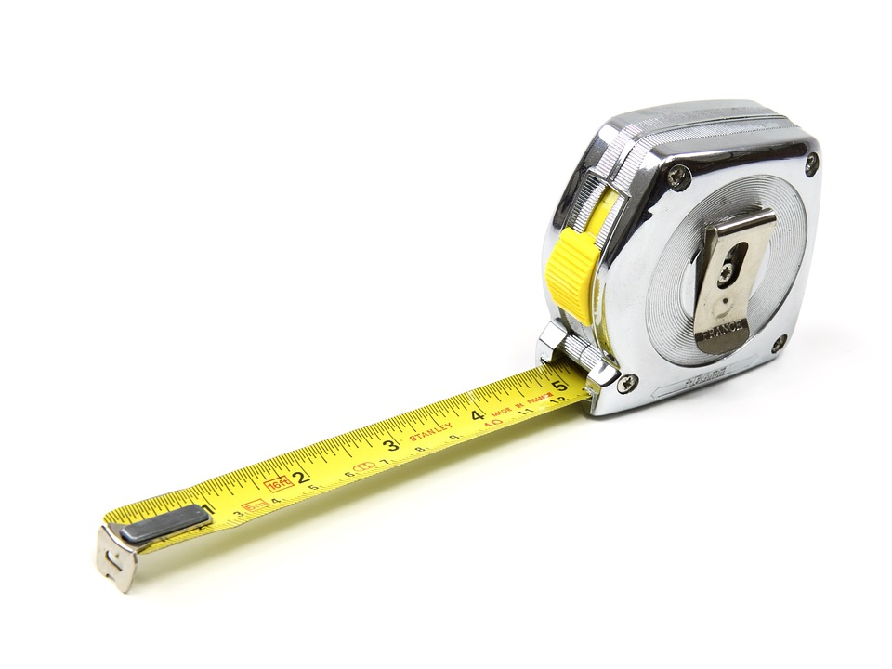
Medidas de desempeño
Tiempo promedio en el sistema:Tiempo promedio que duran los autos en el parqueadero( administrativos, estudiantes y visitantes)
Total de carros dependiendo del tipo:Número total de vehículos entrantes y salientes en la ventana de tiempo.
Número total de vehículos: Número total de vehículos entrantes y salientes en la ventana de tiempo.
Porcentaje de Ocupación del parqueadero: Porcentaje de ocupación de automóviles dentro parqueadero de acuerdo a su capacidad.

Slide 7

Alcance y simplificaciones del sistema
El análisis únicamente se basa en el parqueadero principal de la Universidad de los Llanos, sede Barcelona.
Se tienen en cuenta los siguientes parámetros:
Vehículos: Administrativos, estudiantes y visitantes.
No hay obstáculos relevantes en la entrada

Slide 8
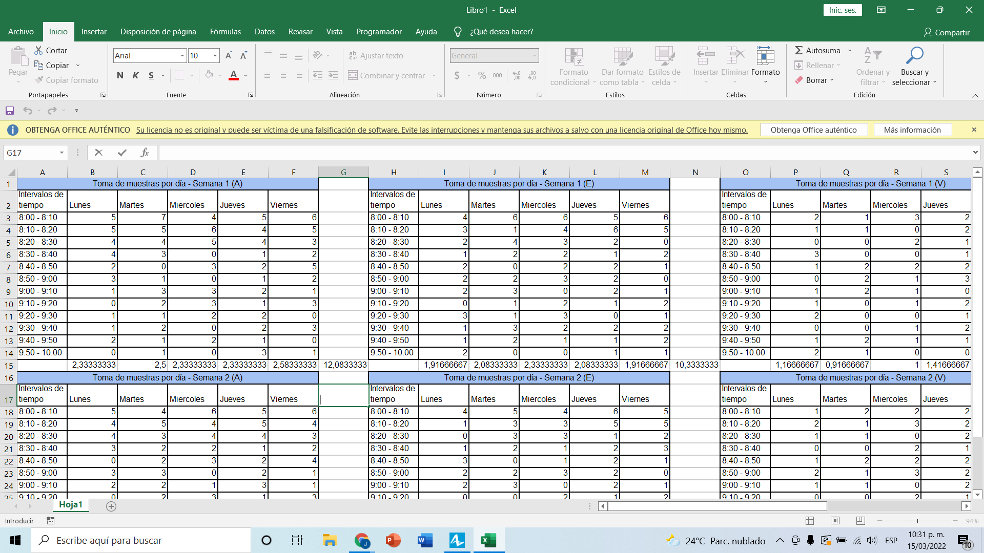
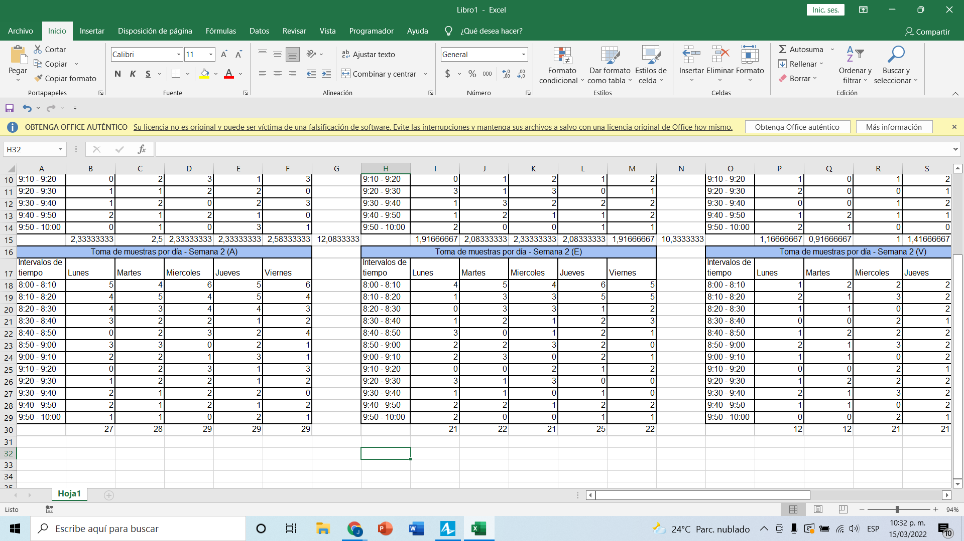
Toma de datos
Ventana de tiempo: 8 de la mañana a 10 de la mañana.
Intervalo de tiempo: 10 minutos
Días de Muestreo: Lunes, Martes, Miércoles, Jueves, Viernes, comprendidos entre el 21 de febrero y el 4 de marzo

Slide 9
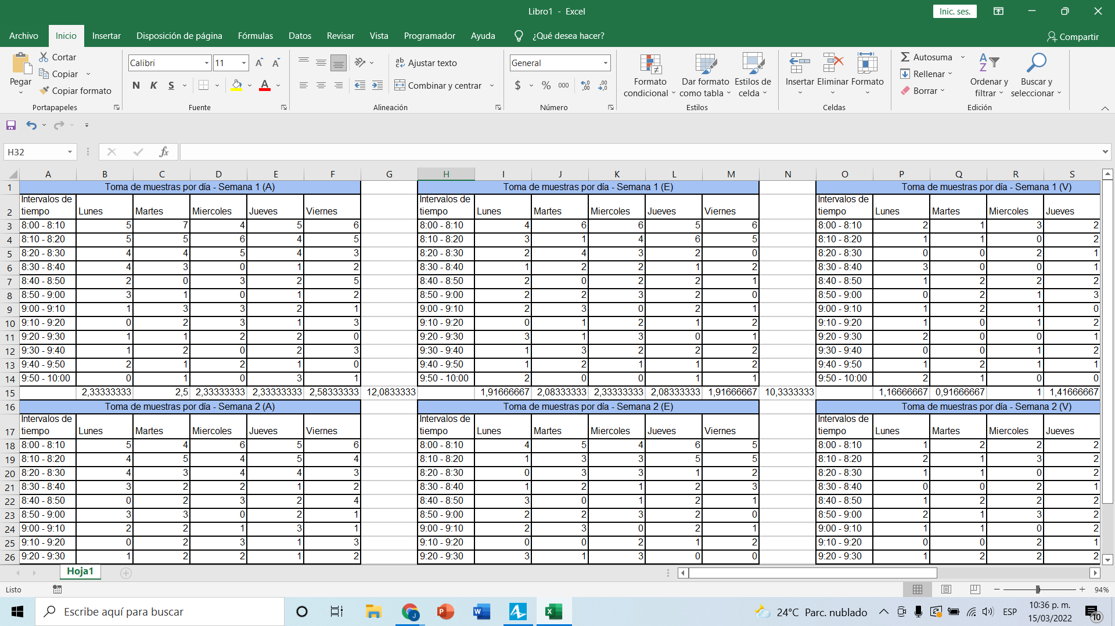
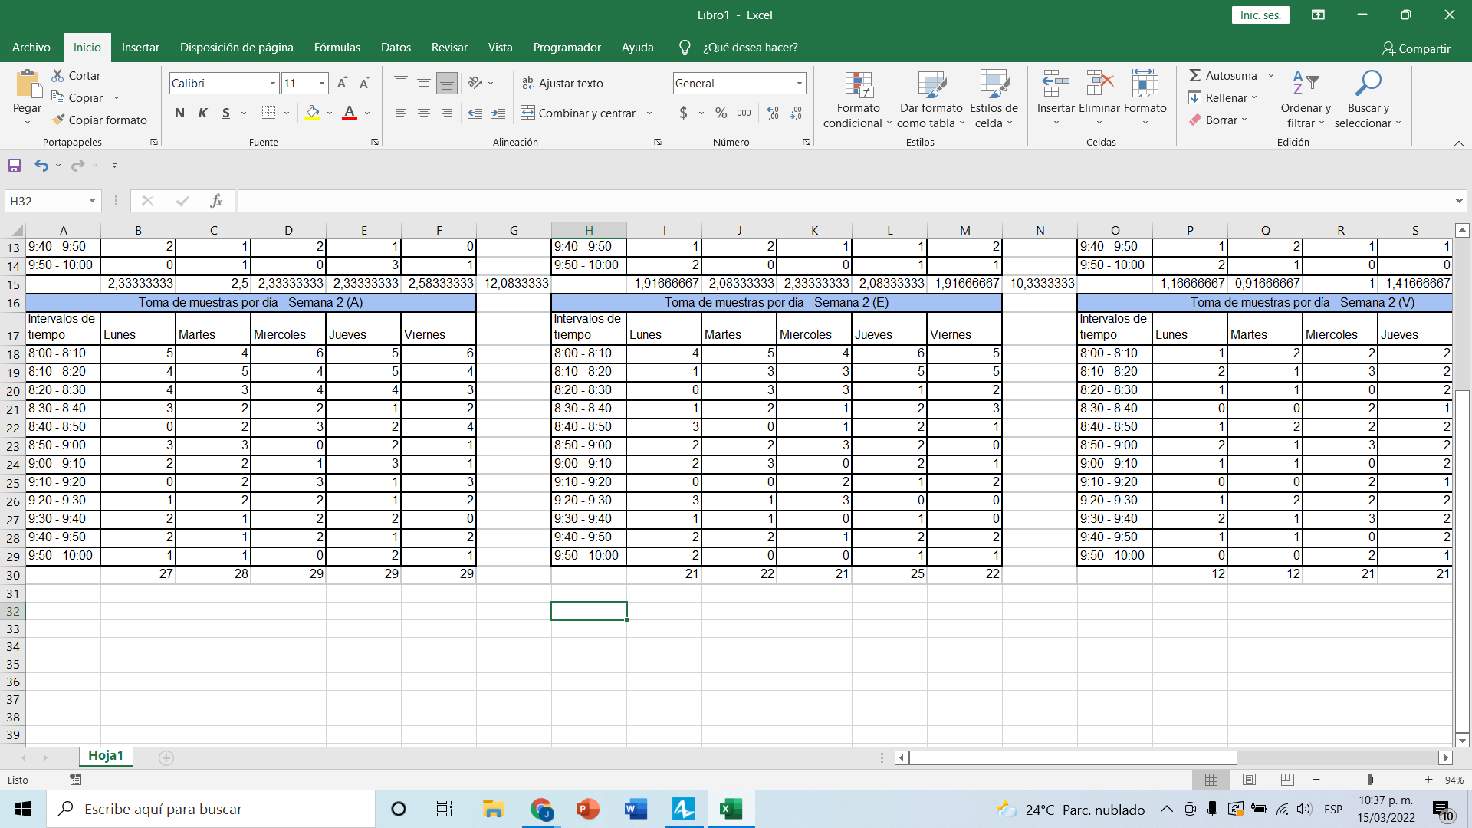
Toma de datos
Ventana de tiempo: 8 de la mañana a 10 de la mañana.
Intervalo de tiempo: 10 minutos
Días de Muestreo: Lunes, Martes, Miércoles, Jueves, Viernes, comprendidos entre el 21 de febrero y el 4 de marzo

Slide 10
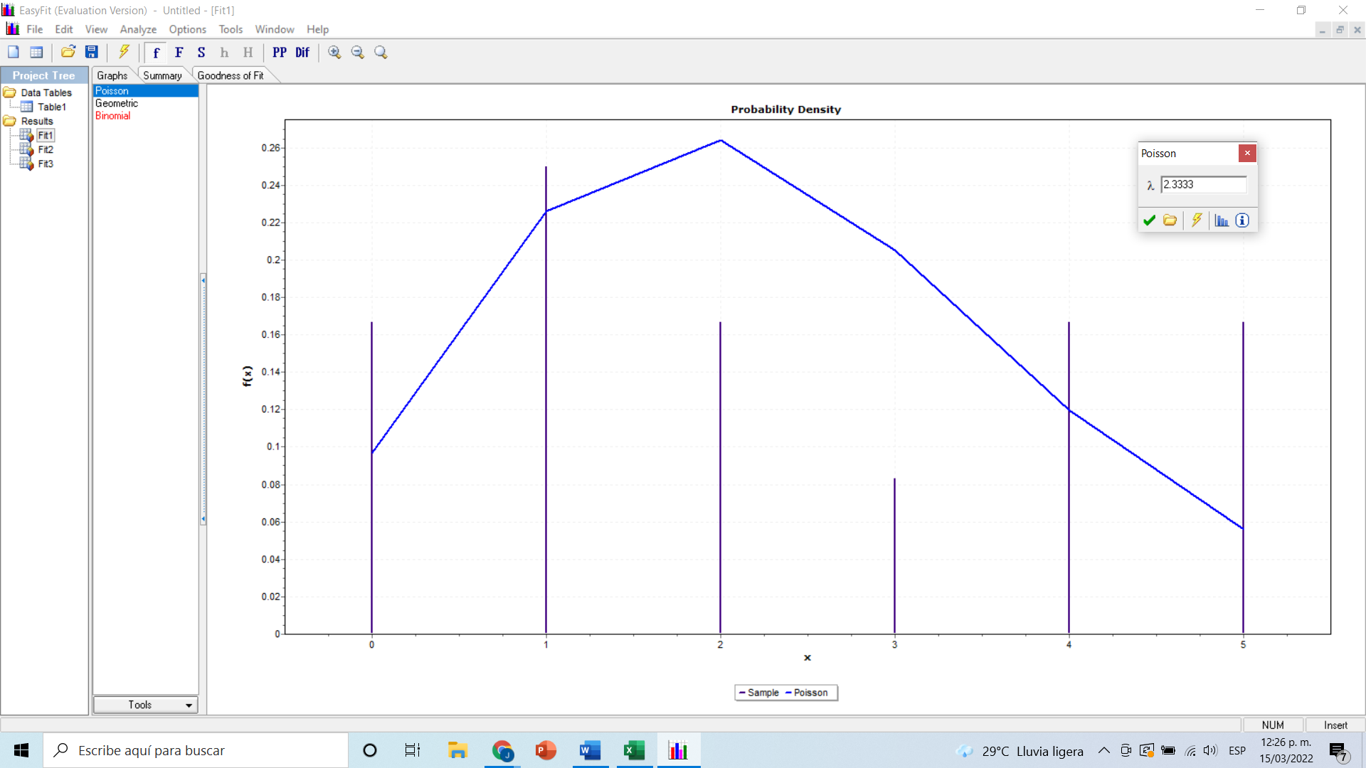
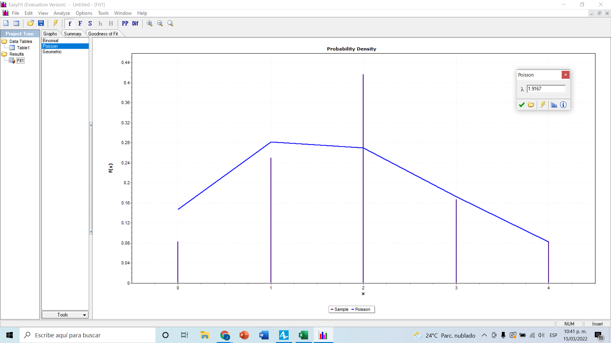
Distribuciones de probabilidad
Software Utilizado: EasyFit

Slide 11
Distribuciones de probabilidad

Slide 12

SOFTWARE
El software seleccionado para la simulación fue AnyLogic ya que permite el desarrollo de simulación basada en agentes y eventos discretos, además es una de las primeras herramientas en introducir simulación con modelado multimétodo.

Slide 13
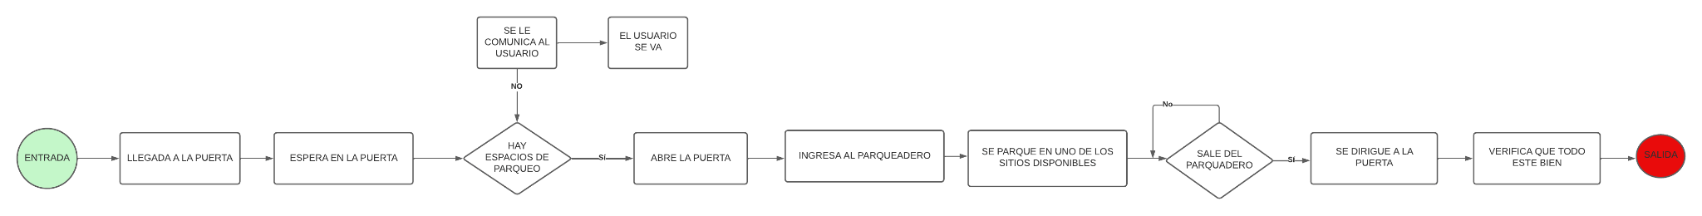
Diagrama de flujo

Slide 14
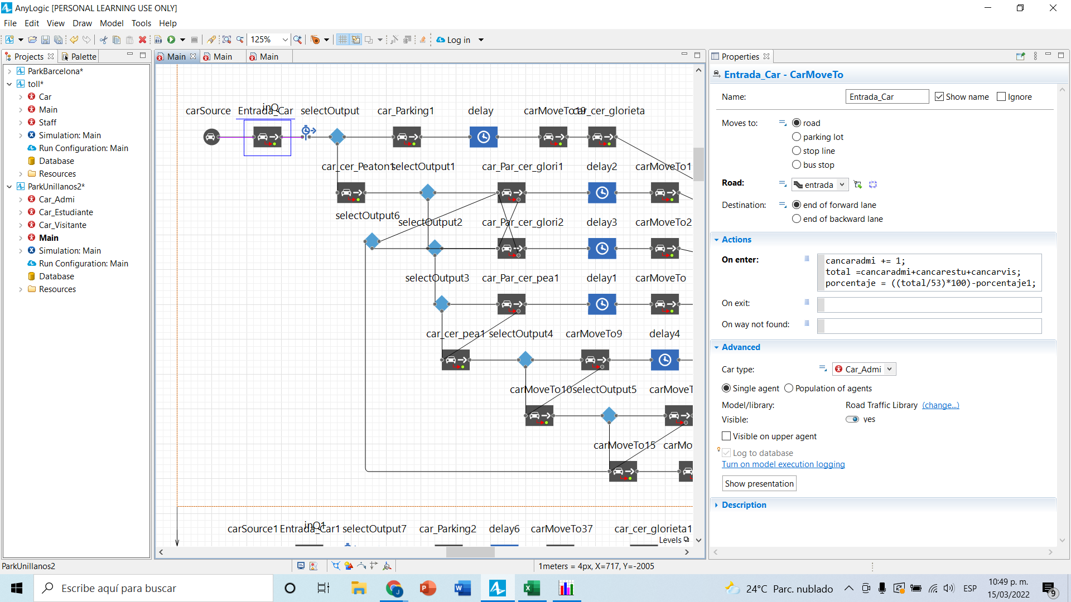
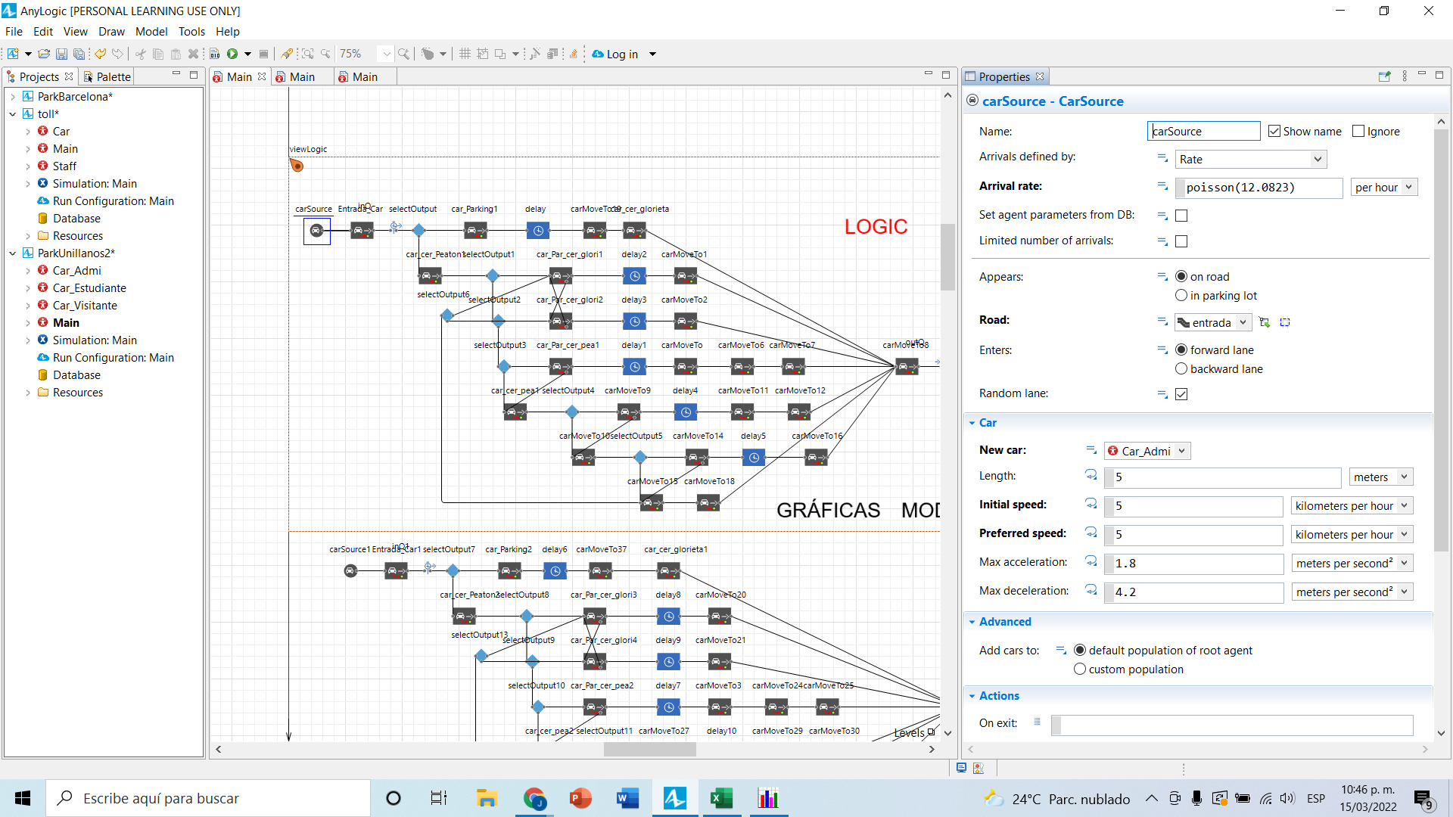
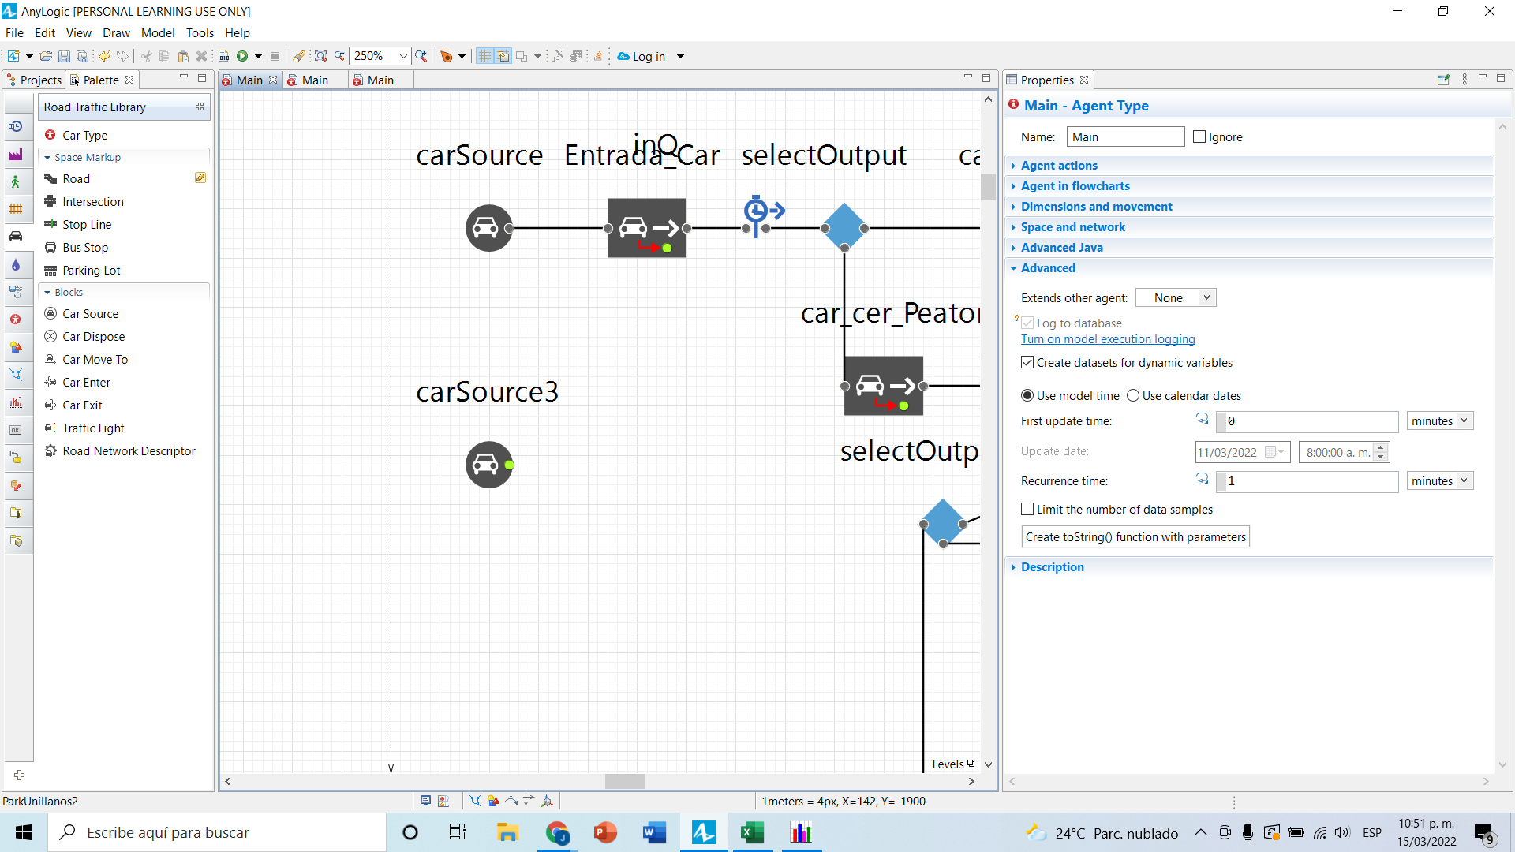
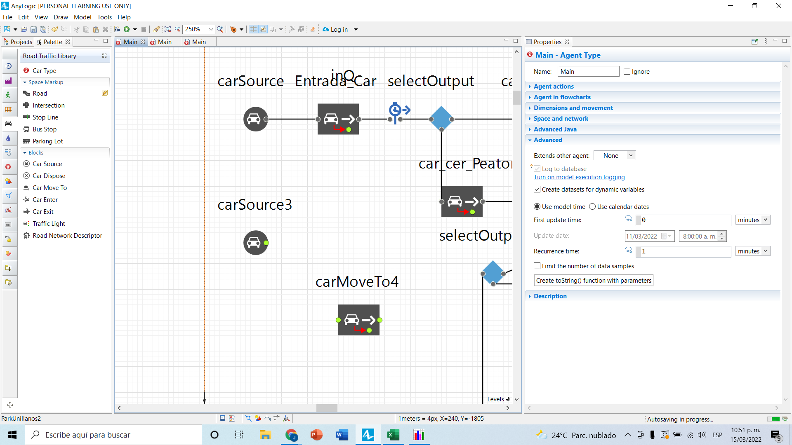
Modelo-Elementos

Slide 15
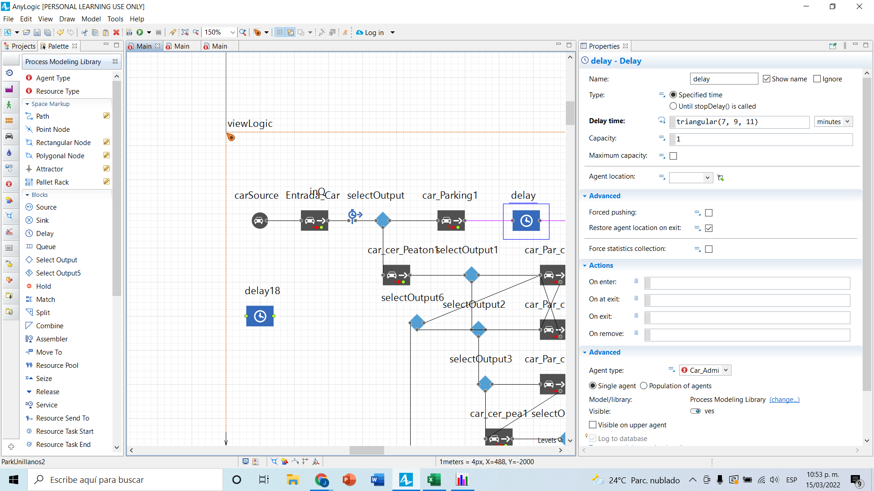
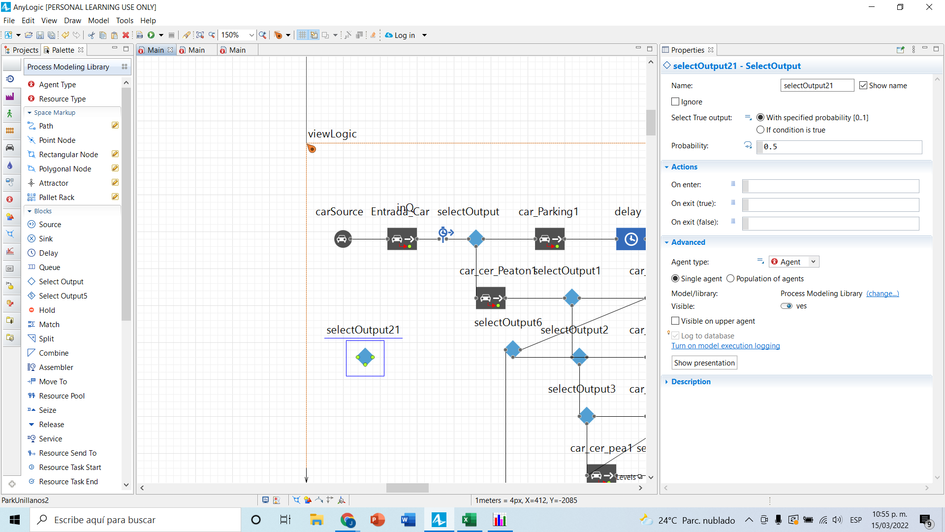
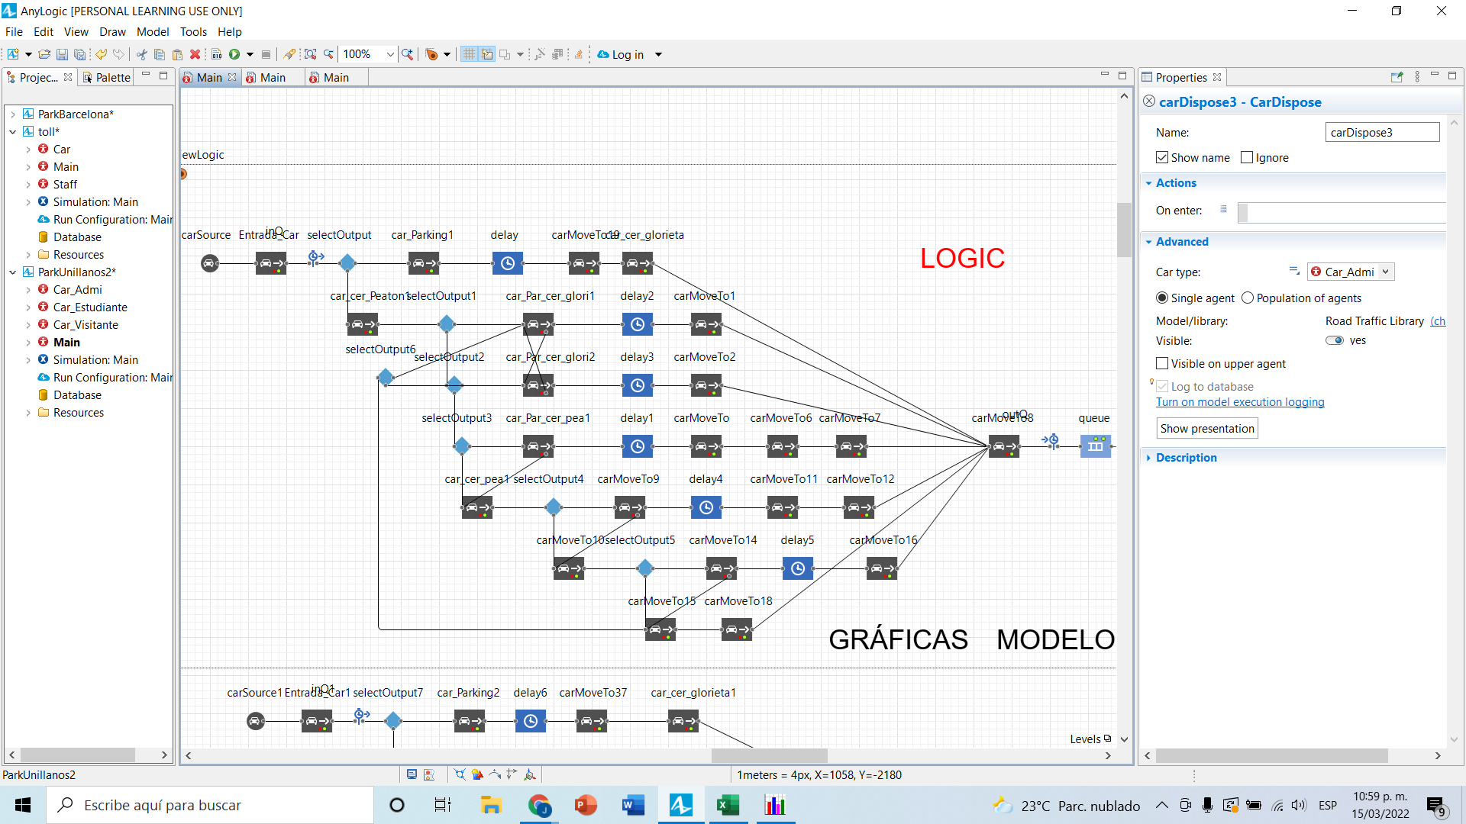
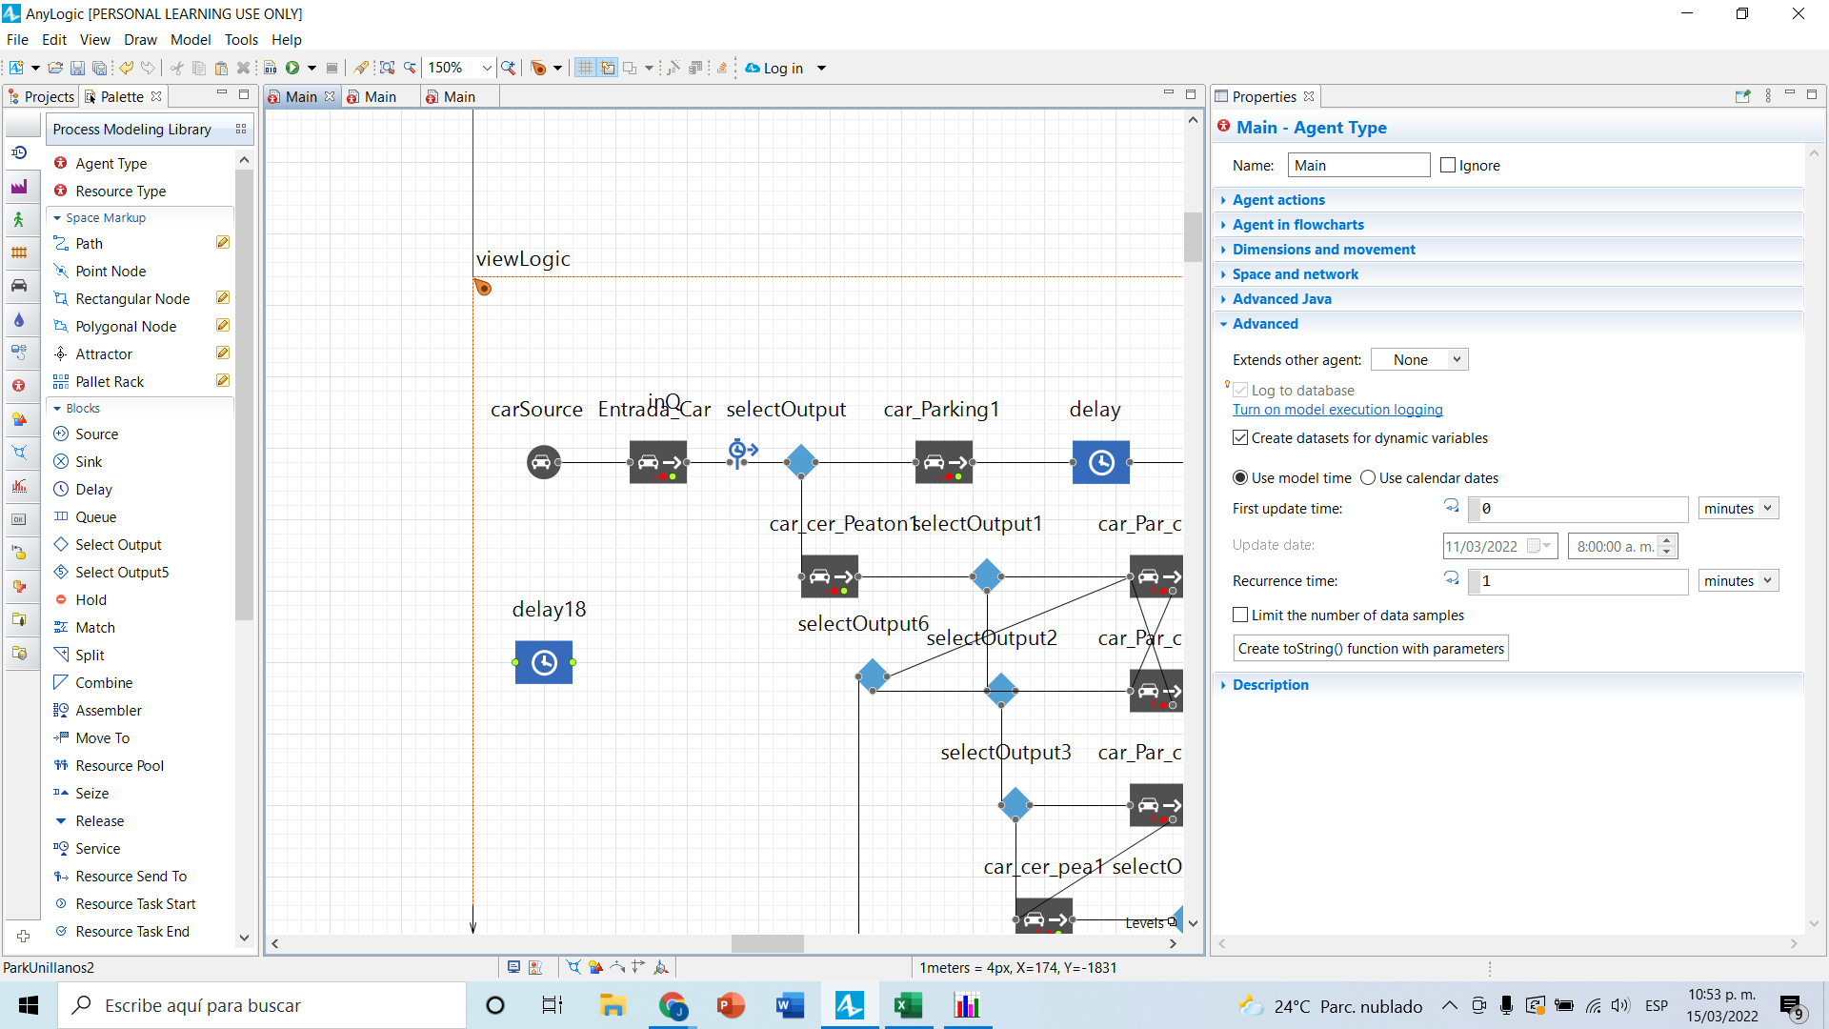
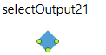
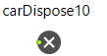
Modelo-Elementos

Slide 16
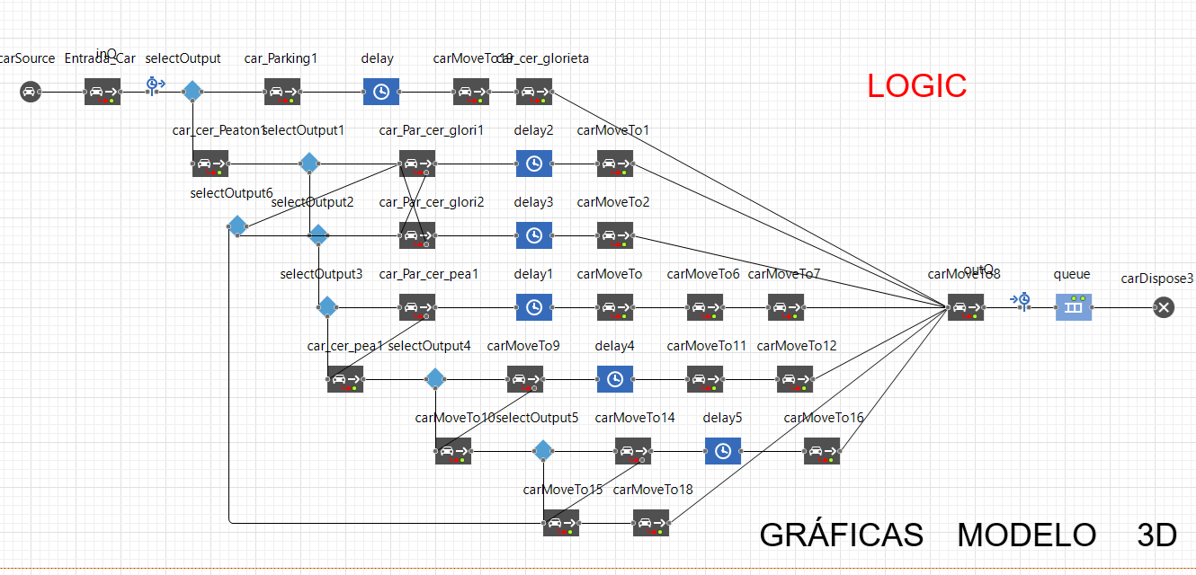
Modelo Lógico Implementado

Slide 17
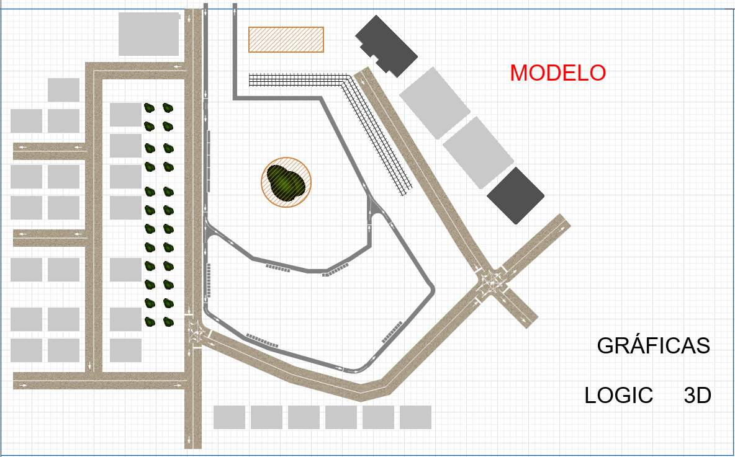
Modelo 2D del sistema

Slide 18
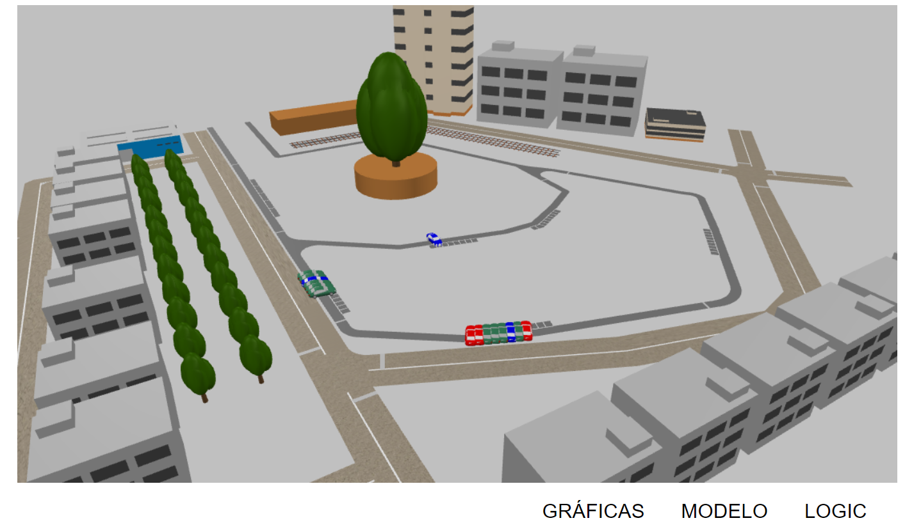
Modelo 3D del sistema

Slide 19
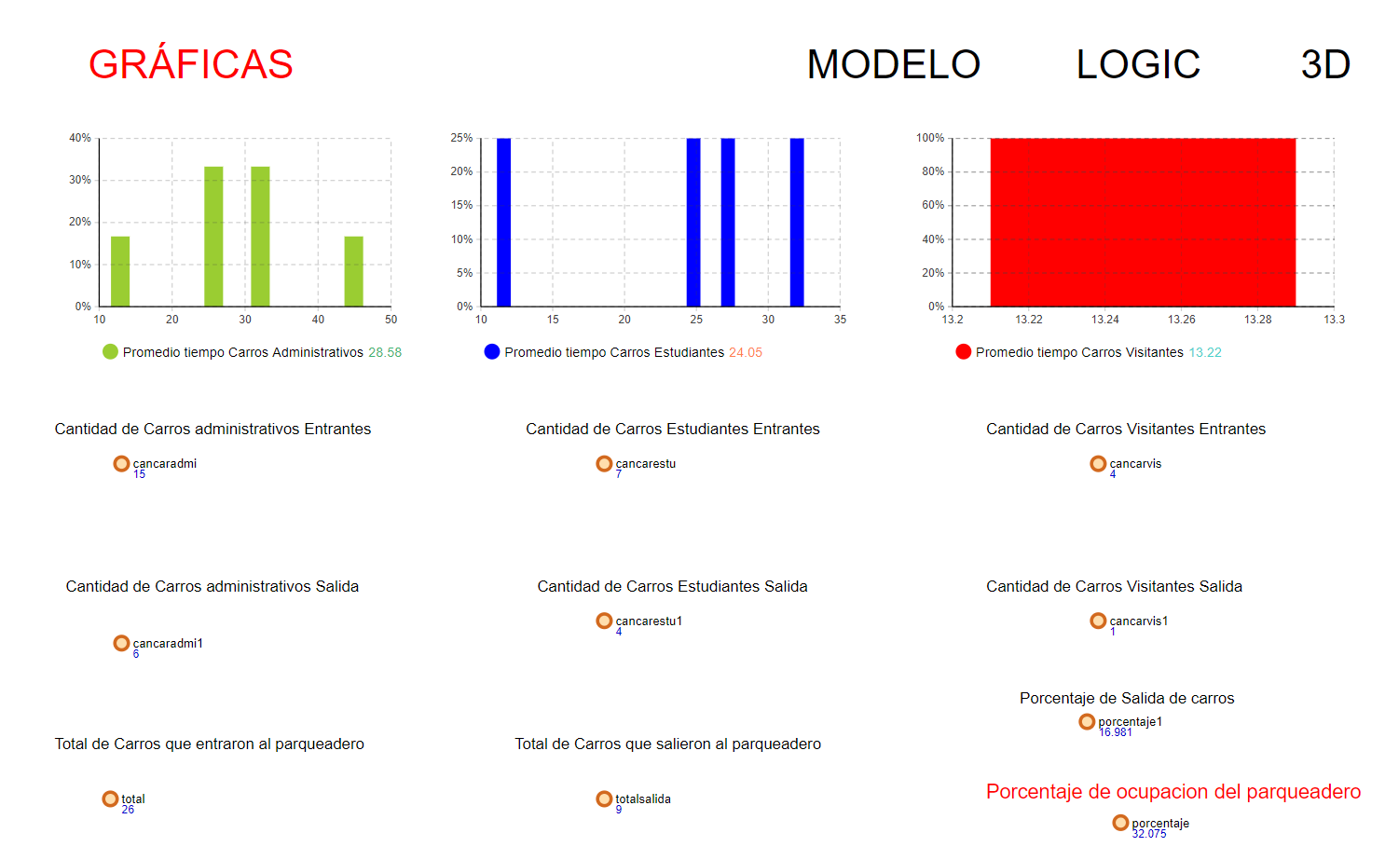
Gráficas y resultados de las medidas de desempeño

Slide 20

Conclusiones
Aunque se contempló un posible aumento en la demanda de espacios en el parqueadero principal, al realizar simulación se evidenció que la circulación de vehículos en el mismo no genera congestión.
Por lo cual lo cual no se considera necesario la habilitación de nuevos espacios.

Slide 21

¿Preguntas?

